Slide 1
Het perspectief van weggebruikers op ISA
Wouter Van den Berghe, Vias institute
CROW Webinar Intelligent Speed Assistance (ISA)
6 April 2021

Slide 2
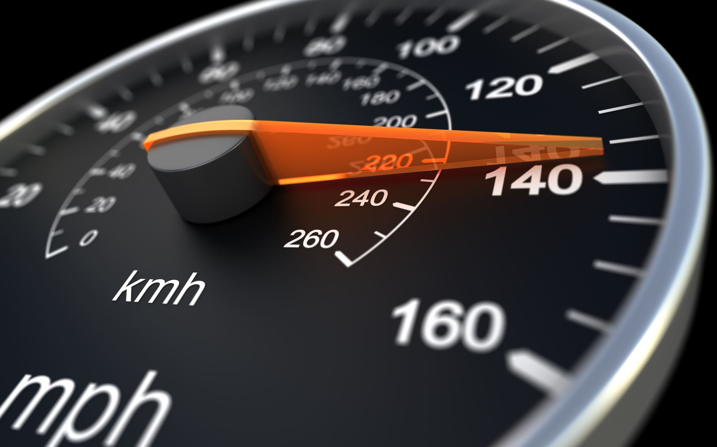
Hoe kijken we naar ISA?

Slide 3
Draagvlak voor ISA in Nederland i.v.m. andere Europese landen (bron: ESRA survey in 48 landen)
  “Bent u tegen of voor een wettelijke verplichting om een intelligente snelheidsassistent (ISA) te installeren in alle nieuwe auto’s (een systeem dat automatisch de snelheid van het voertuig begrenst op basis van de snelheidslimiet en dat handmatig kan worden aan- of uitgezet)?”

Slide 4
Voor- en tegenstanders van ISA in Nederland
Tegenstanders
Rijden regelmatig sneller dan de maximale snelheidslimiet (buiten de bebouwde kom)
Hebben vertrouwen in zichzelf wanneer ze gevoelig sneller rijden dan de snelheidslimiet
Vinden dat ze in staat zijn een bocht te nemen aan hoge snelheid
Vinden het saai en eentonig om zich aan de snelheidslimieten te houden
Voorstanders
Zien snelheid als een zeer belangrijke oorzaak van verkeersongevallen
Zijn geïnteresseerd in volledig zelfrijdende voertuigen
Hebben de intentie om snelheidslimieten na te leven
Vinden dat de verkeersregels en straffen m.b.t. te snel rijden strikter moeten

Slide 5
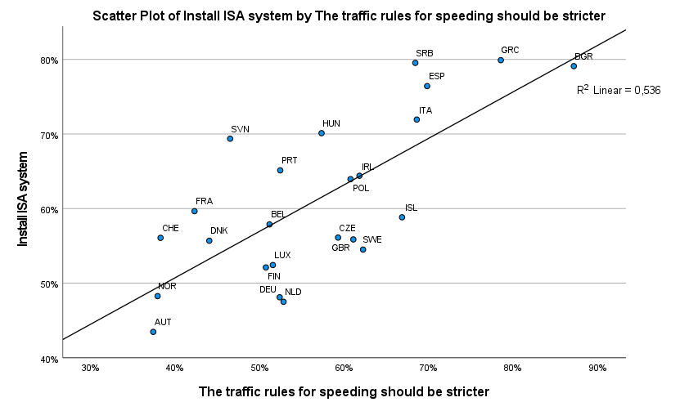
Mensen die voor ISA zijn vinden dat regels voor te snel rijden strikter moeten zijn

Slide 6
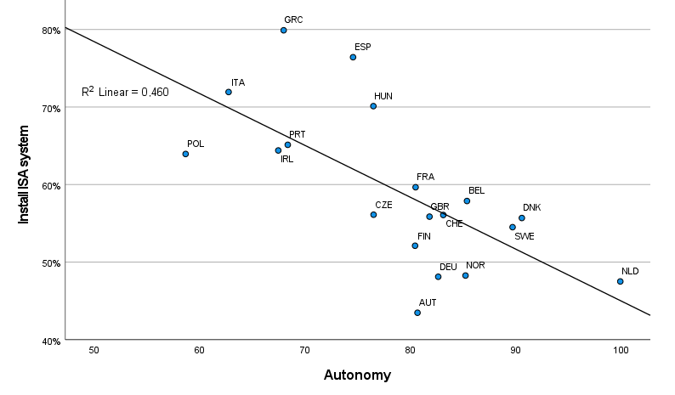
Mate van individualisme/autonoom denken versus draagvlak voor ISA

Slide 7
Algemene argumenten contra ISA
(survey in 10 landen)

Slide 8
Persoonlijke effecten

Slide 9
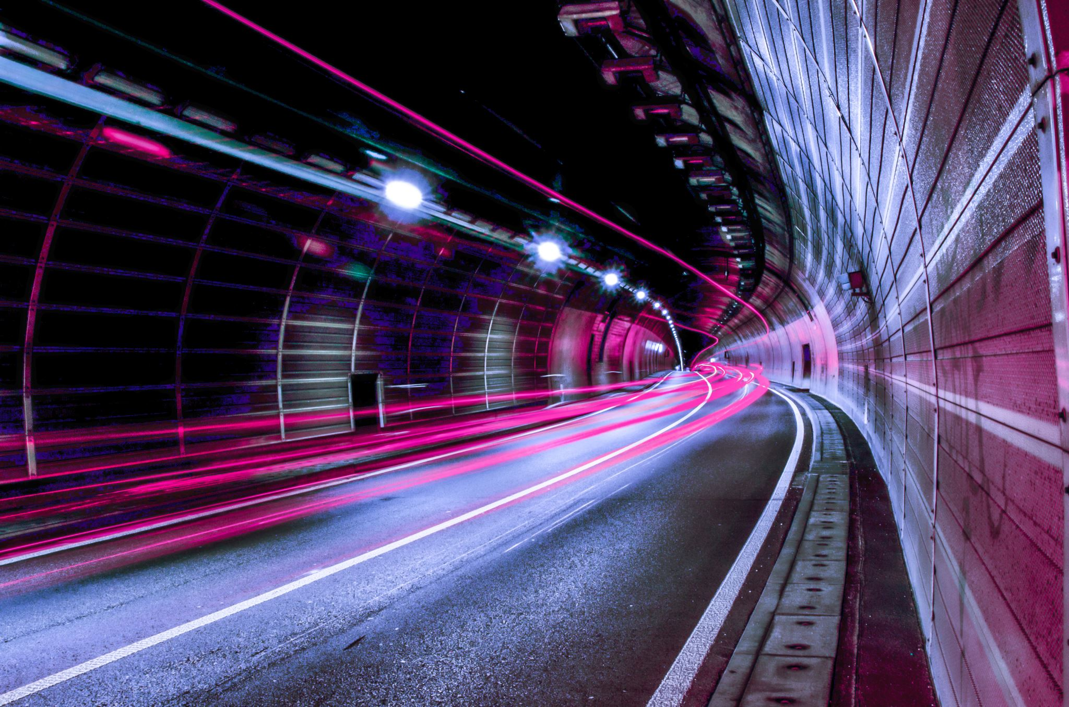
Omgaan met ISA

Slide 10

Conclusies Board Smart Mobility Services (LVMB)
Diverse onderzoeken tonen positieve effecten van ISA:
  een vermindering van de snelheid
  een gelijkmatiger snelheidsregime
  een afname van het aantal snelheidsovertredingen
  en uiteindelijk minder verkeersongevallen.
Hoe dwingender het ISA-systeem, hoe groter de gedragseffecten, maar hoe lager de gebruikersacceptatie.

Slide 11
ISA is geen garantie voor aangepaste snelheid
ISA wordt soms blind gebruik als snelheidsbegrenzer. Met ISA kan de snelheidslimiet nog meer gezien worden als “de te rijden snelheid”.
bestuurders moeten altijd hun snelheid aanpassen zodat ze hun voertuig binnen de afstand die vrij is en te overzien is tot stilstand kunnen brengen (RVV en jurisprudentie)
De snelheidslimiet aangegeven door ISA zal soms als te laag worden gepercipieerd, wat de acceptatie verlaagt.
wegen met gescheiden rijbanen, vrij liggende fietspaden en weinig conflictpunten
Fouten in de informatie over snelheidslimieten kan leiden tot onverantwoord gedrag.
te ver opgerekte komgrenzen zonder aaneengesloten bebouwing
negeren van tijdelijk verlaagde limieten (bijv. wegenwerken)
aan 80 km/u de bebouwde kom binnenrijden

Slide 12
Andere mogelijke ongewenste effecten
Inhaalmanoeuvres die minder vloeiend verlopen
ISA-gebruikers die worden opgejaagd door niet ISA-gebruikers
Meer bumperkleven bij voertuigen uitgerust met een ISA-systeem

Slide 13
Gebruikersacceptatie als knelpunt
ISA-systemen worden vaak uitgezet als
  het merendeel van het verkeer de snelheid overschrijdt
  de snelheidslimieten als veel te laag worden ervaren
  er weinig verkeer is
Mogelijkheden om gebruikersacceptatie te verhogen
  bestaande voertuigen uitrusten met ISA (kritieke massa)
  ISA stimuleren bij bepaalde doelgroepen (bijvoorbeeld koeriersdiensten)
  goede voorlichting en feedback geven over positieve effecten van het systeem
  onderscheid maken tussen korttijdig uitschakelen (moet eenvoudig zijn) en structureel uitschakelen (mag niet eenvoudig zijn)
  aangename en functionele interface
Rollen van wegbeheerders
  verkeersborden actualiseren
  verkeersborden op de juiste plekken goed zichtbaar plaatsen
  het wegbeeld laten aansluiten bij het snelheidsregime

Slide 14

Afweegkader smart-mobilityservices
Bron:
www.crow.nl/kennis/bibliotheek-verkeer-en-vervoer/kennisdocumenten/afweegkader-smart-mobilityservices-voor-wegbeheerd
Naast het afweegkader zijn hier ook de samenvatting en uitgebreide rapportage te vinden m.b.t. de Board Smart Mobility

Slide 15
Voorbeelden checklists Afweegkader (1)
Hoe wordt verzekerd dat de vereiste data steeds aangeleverd kan worden?
Bevat de aangeleverde data alle benodigde variabelen?
Is de data beschikbaar voor alle delen van het wegennet waarvoor het bedoeld is? Met andere woorden, is de dekkingsgraad 100%?
Kan de real-time online transmissie 24 op 24, 7 op 7 gegarandeerd worden?
Wat is de verwachte latency?
Welke latency is nog aanvaardbaar binnen de service?
Is de aangeleverde data consistent met de wegkantinformatie?
Bestaat er een risico op vals alarm?

Slide 16
Voorbeelden checklists Afweegkader (2)
Kan de service leiden tot ander ongewenst gedrag?
Hoe groot is het risico dat de verstrekte informatie zorgt voor
  toenemende twijfel?
  toenemende stress?
  agressie naar andere weggebruikers?
  agressie van andere weggebruikers die niet over de informatie beschikken?
Is het mogelijk dat een (groot) deel van de weggebruikers de informatie negeert?
Welke factoren kunnen ertoe leiden dat weggebruikers de informatie negeren:
  onvoldoende vertrouwen, omwille van negatieve ervaringen in het verleden?
  niet of onvoldoende begrijpen van de informatie?
  denken het beter te weten en slimmer te zijn dan de rest?
  inconsistentie met andere informatie?
  conservatisme om oorspronkelijke plannen niet te willen wijzigen?
  informatie wordt als irrelevant ervaren?
  informatie die te laat komt?
Is er veel kans dat er minder uniform rijgedrag van weggebruikers zal voorkomen:
  omdat sommigen wel de informatie doorkrijgen en andere niet?
  omdat weggebruikers verschillend reageren op de verstrekte informatie?
Bestaat het risico dat de toepassing verkeerde verwachtingen wekt bij weggebruikers
en wat betekent dat voor het rijgedrag?

Slide 17
Bedankt voor uw aandacht!
wouter.vandenberghe@vias.be

